Slide 1
РЕСПУБЛИКАНСКИЙ СЕМИНАР-ПРАКТИКУМ «СОВРЕМЕННЫЕ ПОДХОДЫ К ОРГАНИЗАЦИИ РАБОТЫ ПО ДОПОЛНИТЕЛЬНОМУ ОБРАЗОВАНИЮ В ДОШКОЛЬНЫХ ОБРАЗОВАТЕЛЬНЫХ ОРГАНИЗАЦИЯХ»

Slide 2
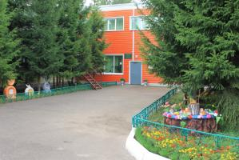
Cтруктурное подразделение «Детский сад №7 комбинированного вида» муниципального бюджетного дошкольного образовательного учреждения «Детский сад «Радуга» комбинированного вида»

Slide 3
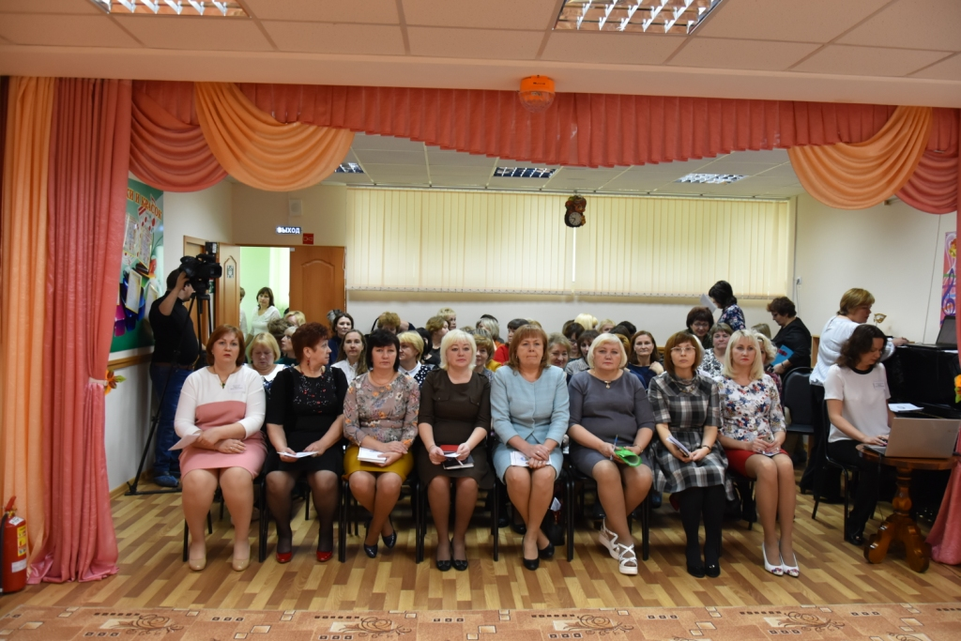

Slide 4
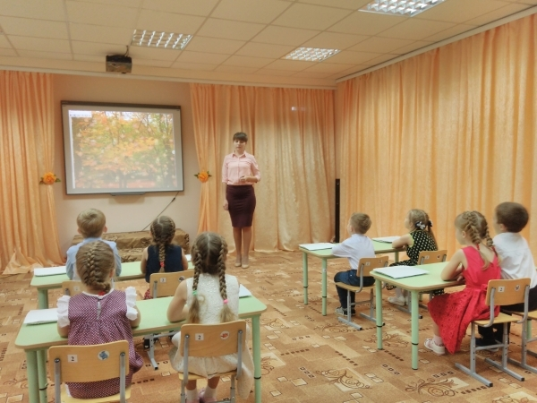
Открытое интегрированное занятие по изучению английского языка в старшей группе на тему «Забавный английский», Бобул Ю.Л., воспитателем детского сада № 7 г. Рузаевка.

Slide 5
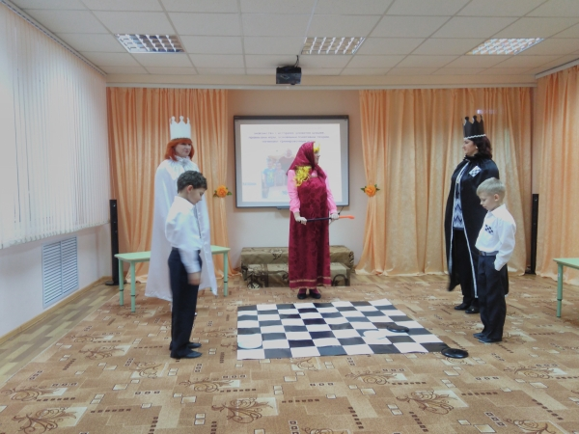
Игонина Н.В., воспитатель детского сада № 50 г. Рузаевка продемонстрировала опыт работы в кружке «Шашки – детям»

Slide 6
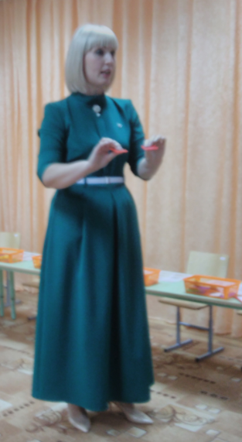
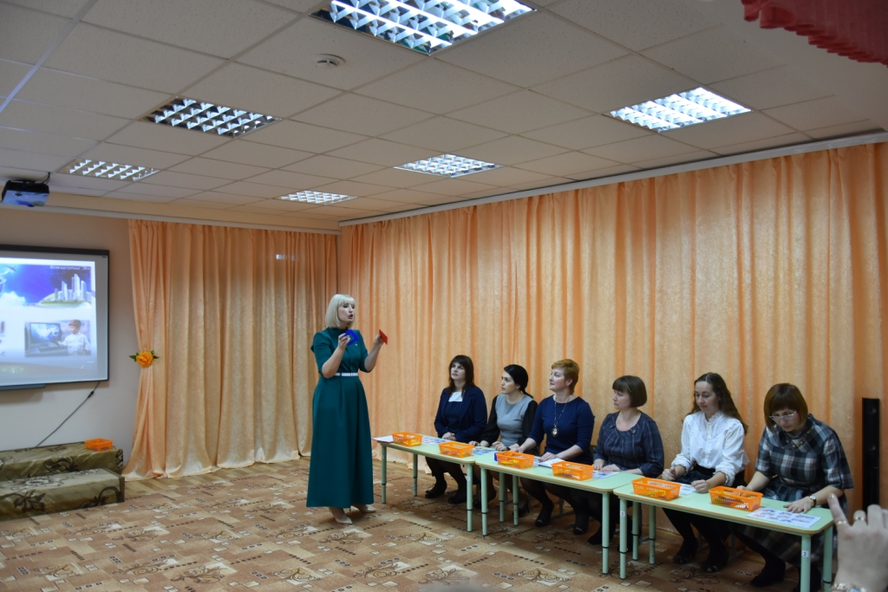
Аргамакова Н.А., воспитатель детского сада № 18 г. Рузаевка показала мастер-класс «Развитие технического творчества дошкольников через ТИКО конструирование».

Slide 7
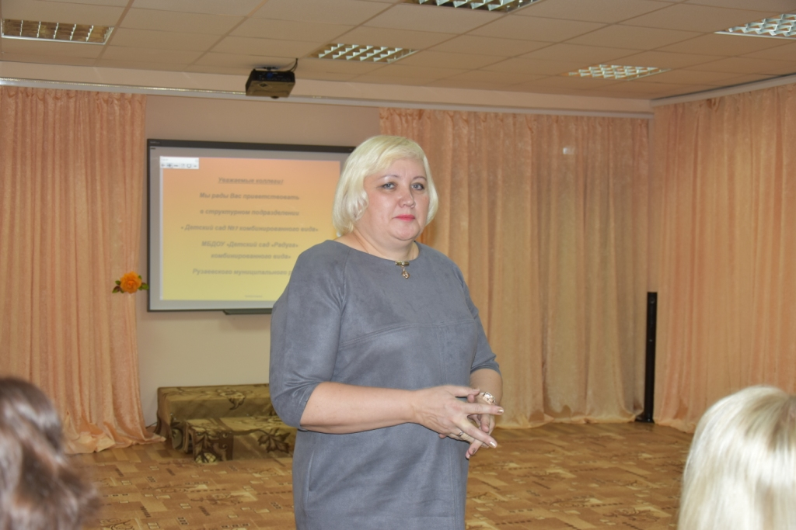

Slide 8
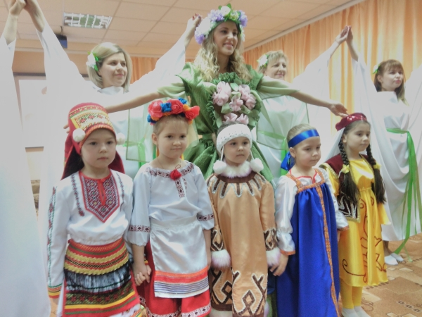
В заключении семинара был показан небольшой концерт воспитанниками и воспитателями детского сада «Радуга»

Slide 9
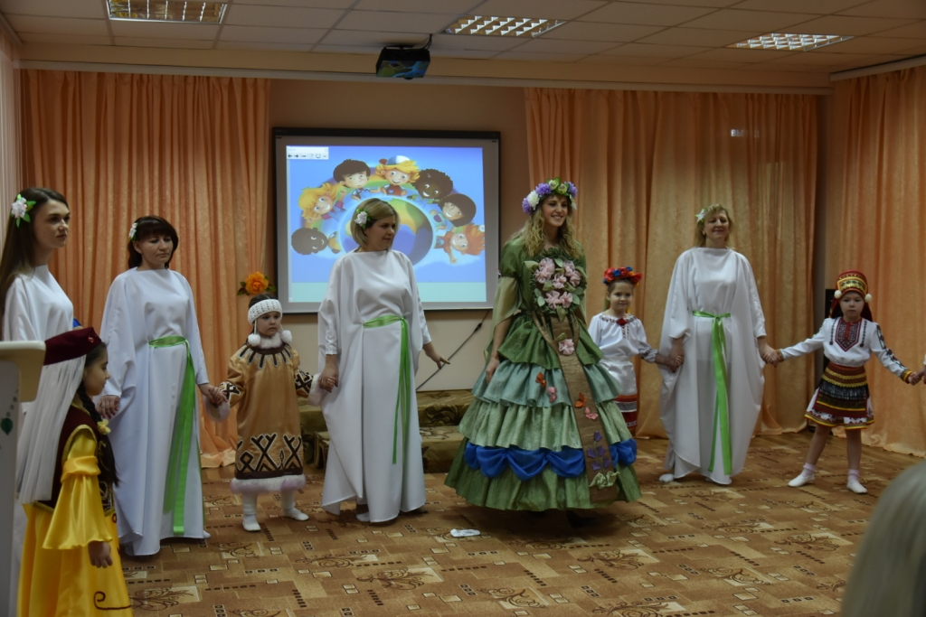

Slide 10
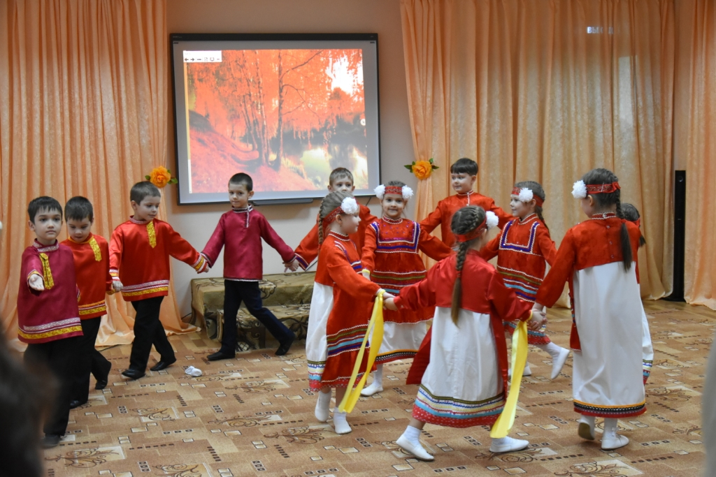

Slide 11
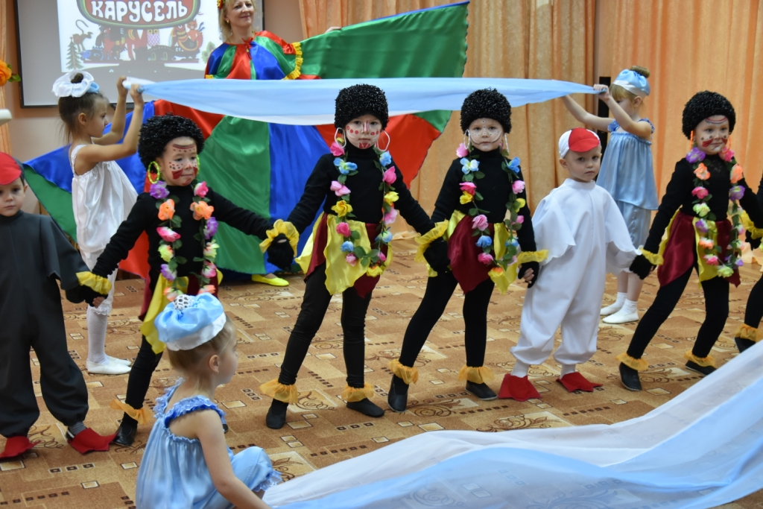

Slide 12
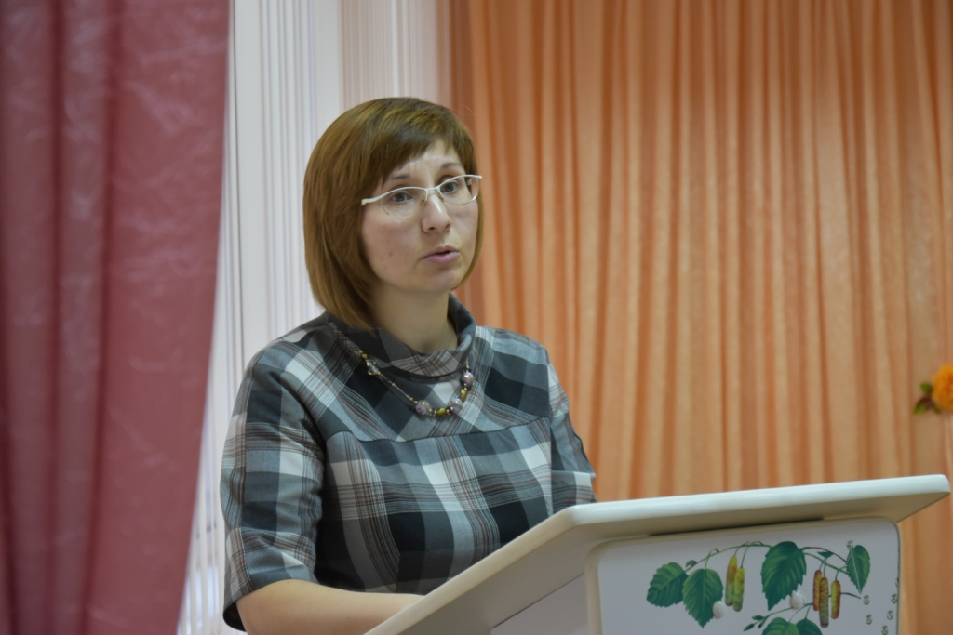

Slide 13
Важнейшим результатом работы семинара-практикума стало создание единой модели организации работы по дополнительному образованию в дошкольных образовательных организациях Республики Мордовия.

Slide 14
Спасибо за внимание!

